Slide 1
ÇOCUKLARİNİZİN AŞİLAMA PROGRAMLARİNA KATİLMALARİNİ SAĞLAYİN: HEPATIT B HPV
Toplum için mesajlar
#PrEvCan #CANCERCODE
PrEvCan© kampanyası EONS tarafından başlatıldı ve kampanya ortağı ESMO ile birlikte yürütülmektedir. Daha fazla bilgi için: www.cancernurse.eu/prevcan

Slide 2
Kuruluşunuzun logosunu buraya ekleyin
ÇOCUKLARİNİZİN AŞİLAMA PROGRAMLARİNA KATİLMALARİNİ SAĞLAYİN: HEPATIT B HPV
Hepatit B ve HPV aşıları, bazı kanser türlerinin önlenmesine yardımcı olur. Çocuklarınızın aşılarını yaptırmalarını sağlayın. Sorularınız varsa, sağlık uzmanınıza danışın.
#PrEvCan #CANCERCODE
PrEvCan© kampanyası EONS tarafından başlatıldı ve kampanya ortağı ESMO ile birlikte yürütülmektedir. Daha fazla bilgi için: www.cancernurse.eu/prevcan

Slide 3
ÇOCUKLARİNİZİN AŞİLAMA PROGRAMLARİNA KATİLMALARİNİ SAĞLAYİN: HEPATIT B HPV
Sağlık bakım profesyonelleri için mesajlar
#PrEvCan #CANCERCODE
PrEvCan© kampanyası EONS tarafından başlatıldı ve kampanya ortağı ESMO ile birlikte yürütülmektedir. Daha fazla bilgi için: www.cancernurse.eu/prevcan

Slide 4
Kuruluşunuzun logosunu buraya ekleyin
ÇOCUKLARİNİZİN AŞİLAMA PROGRAMLARİNA KATİLMALARİNİ SAĞLAYİN: HEPATIT B HPV
Her zaman hastalarınızın Hepatit B ve HPV aşı durumunu değerlendirin. Uygun durumlarda hastalarınıza ve ailelerine kanser riskini azaltmak için aşıları önerin ve destekleyin.
#PrEvCan #CANCERCODE
PrEvCan© kampanyası EONS tarafından başlatıldı ve kampanya ortağı ESMO ile birlikte yürütülmektedir. Daha fazla bilgi için: www.cancernurse.eu/prevcan

Slide 5
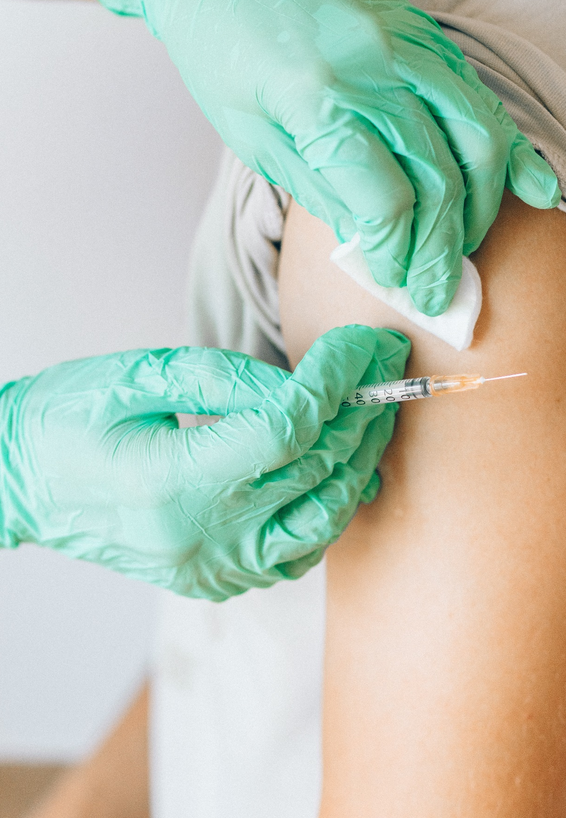
Kuruluşunuzun logosunu buraya ekleyin
ÇOCUKLARİNİZİN AŞİLAMA PROGRAMLARİNA KATİLMALARİNİ SAĞLAYİN: HEPATIT B HPV
Fotoğrafınızı ekleyin
Özelleştirilmiş metin
#PrEvCan #CANCERCODE
PrEvCan© kampanyası EONS tarafından başlatıldı ve kampanya ortağı ESMO ile birlikte yürütülmektedir. Daha fazla bilgi için: www.cancernurse.eu/prevcan

